Slide 1
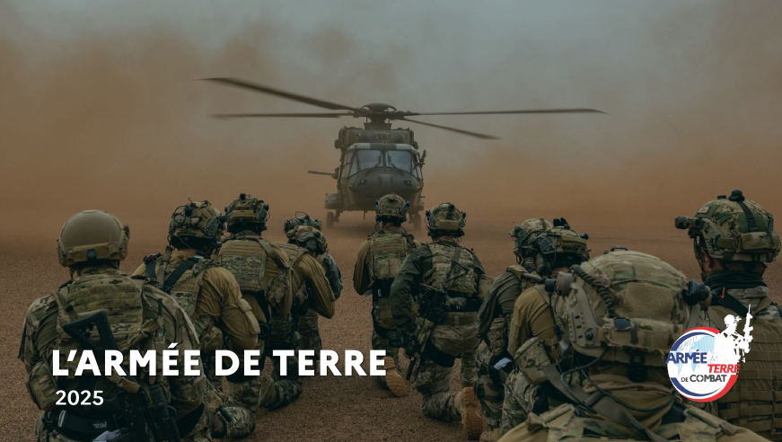
Notes:
Une belle armée, compétente, avec de nombreuses capacités mais inadaptée à la Grande Guerre
L’effort LPM 2024 – 2030 un effort certain, mais en trompe l’œil car :
Où trouver l’argent ?
Jeu des AE et des CP

Slide 2
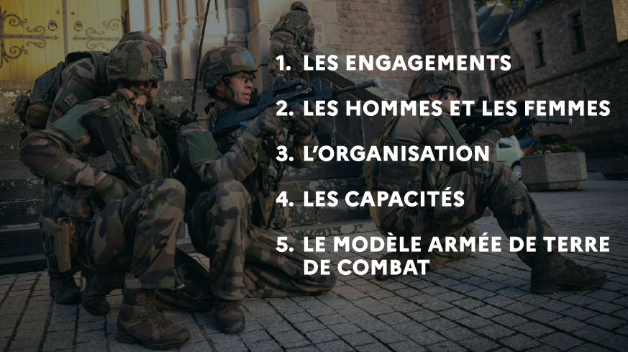

Slide 3
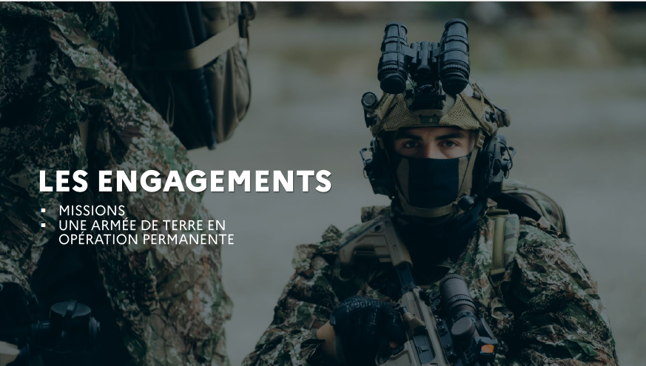

Slide 4
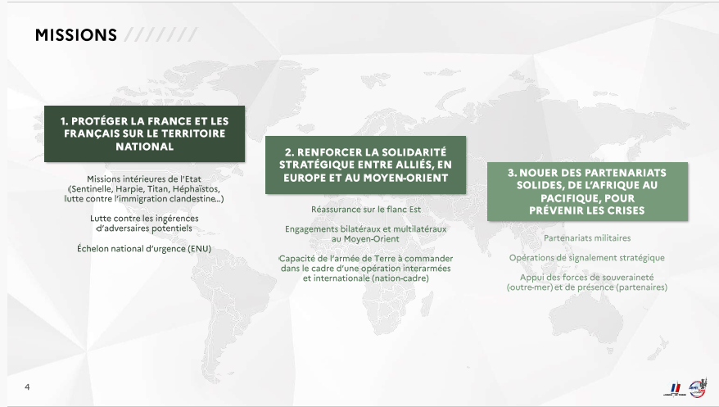
Notes:
ENU : échelon d’alerte (terre air mer)
Commandement d’une opération interarmées multinationale : le CRR FR ou le niveau du CA ? SJO : annoncé jusqu’à 120,000 h
Opérations de signalement stratégique ~gesticulation de Mitterrand
Appui des forces de souveraineté : le cas de la Nouvelle Calédonie et de la Guyane : une insuffisance criante de moyens de protéger notre ZEE
Terre :
600 h besoin minimum +400 + capacité amphibie
Marine : 1 frégate de surveillance
1 bâtiment de soutien et d’assistance d’Entrecasteaux
1 patrouilleur un 2e en cours
1 vedette gendarmerie
2 avions de surveillance F200 en cours rempalcment par des Falcon 2000
Air : Besoin 1 escadron de chasse 1 MRTT 1 A400M
2 CASA
3 PUMA
Base drones maritimes et sous marin pour surveiller l’espace ZEE et les câbles maritimes
Budget 13 Md€ pour les DROM COM dans LPM 2024-2023 bien mais insuffisants
Besoins :
Phase 1 : + 500M€
Phase 2 : + 2,5 Md€

Slide 5
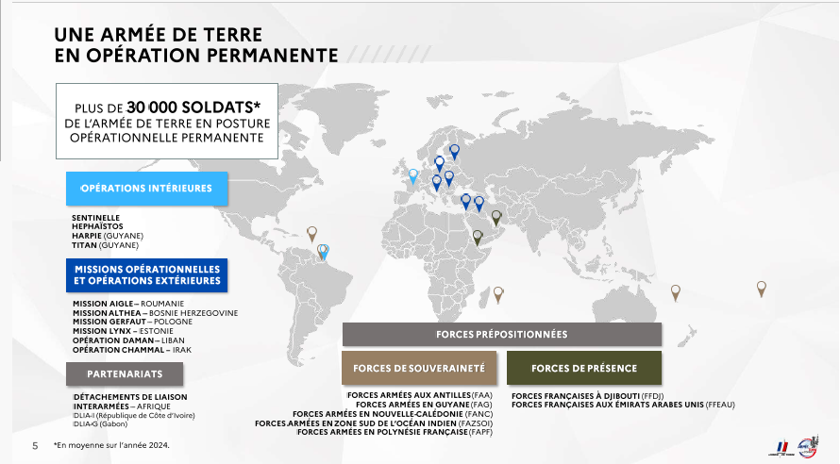

Slide 6
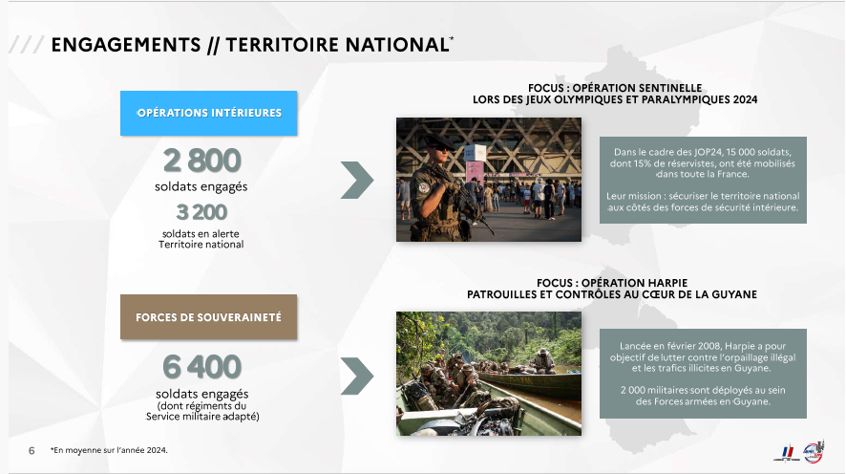

Slide 7
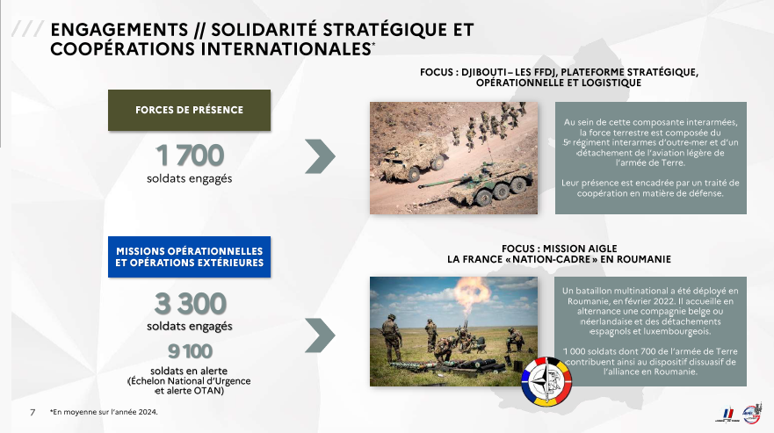
Notes:
AIGLE : Les limites de la multinationalité bricolée pour agiter le flag mais sans aucune valeur opérationnelle

Slide 8


Slide 9
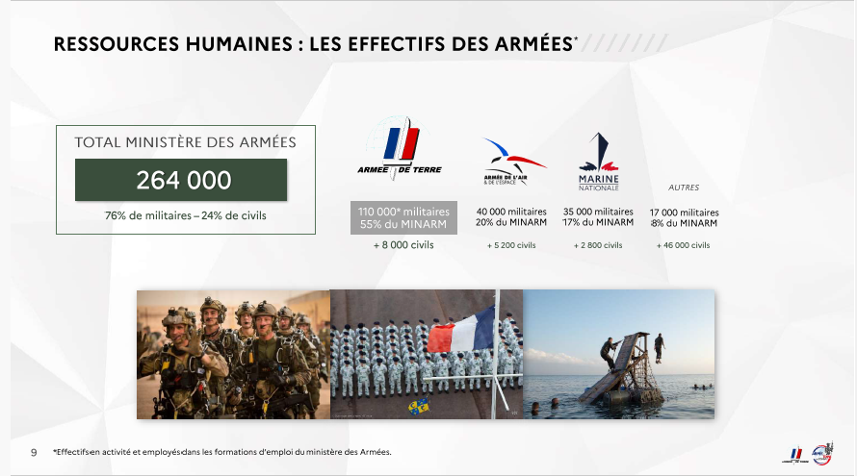
Notes:
Taux de recrutement actuellement 1:2,1

Slide 10
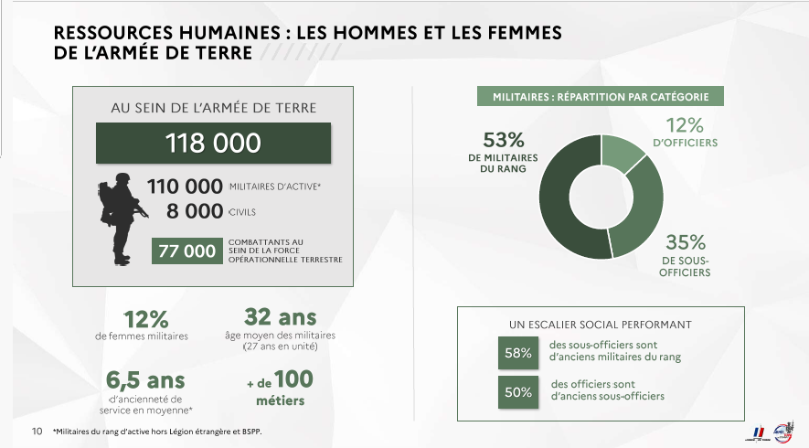
Notes:
Légion étrangère : 9000 hommes
BSPP : 8700 hommes
Difficultés à fidéliser et taux de sélection assez faible 2,7 pour 1
Légion 1200 recrutements/an et taux de sélection 1:7

Slide 11

Notes:
Les réserves :
1. Structure : la France dispose de deux types de réserves (global interarmées) :
Réserve opérationnelle :
• RO1
• effectifs 40 000 en 20231 dont 30 % de gendarmes
• réservistes sous contrat d'engagement à servir dans la réserve (ESR)
• formation initiale spécifique
• formation continue d’environ 60 jours par an
• participent régulièrement à des missions OPINT2 et plus rarement OPEX3
• RO2
• effectifs 5 à 10 000
• anciens militaires d'active soumis à l'obligation de disponibilité
• peuvent être rappelés en cas de crise majeure
• l'obligation de disponibilité dure 5 ans après la cessation de service actif
• Réserve citoyenne :
• effectifs 40 000 en 2023
• individus n’ayant pas de formation militaire régulière
• peuvent être appelés en cas de besoin
• lien armée / nation

Slide 12
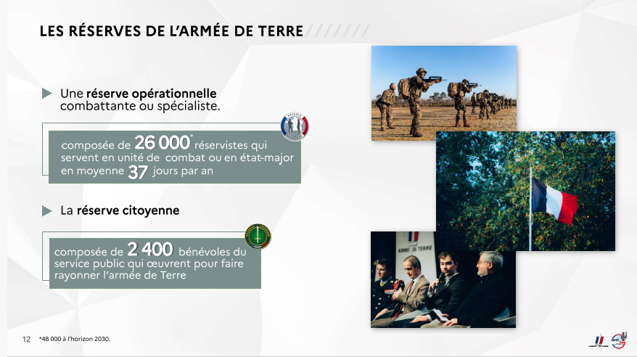
Notes:
Un vrai déb

Slide 13
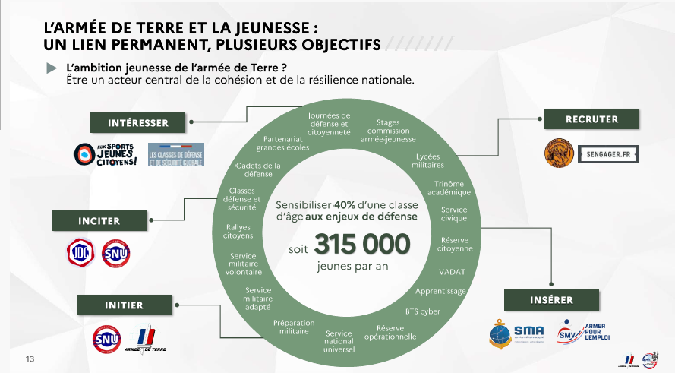
Notes:
Une classe d’âge < 800 000 jeunes
Le SNU, un vrai débat et au-delà le retour de la conscription ? A voir dans questions

Slide 14
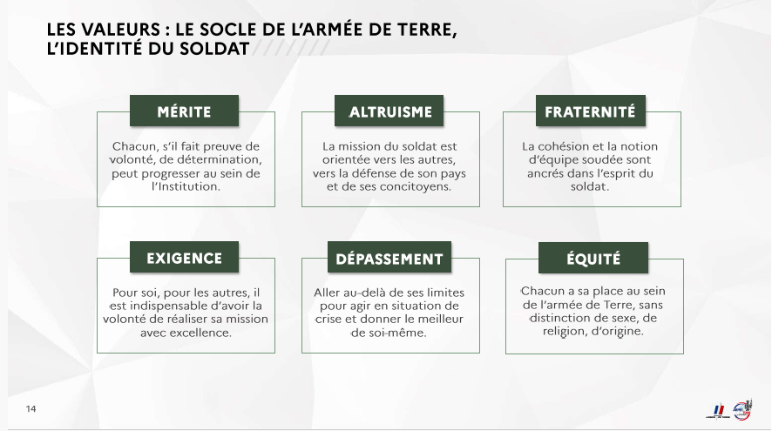
Notes:
Voir code d’honneur du légionnaire.

Slide 15
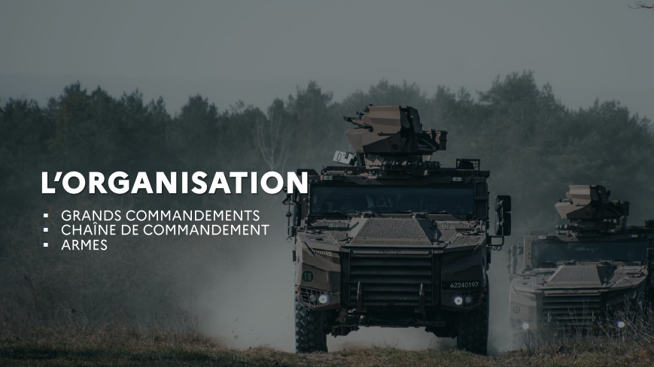

Slide 16
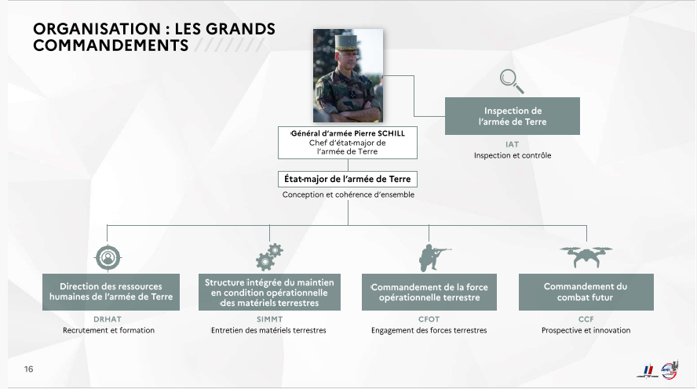

Slide 17
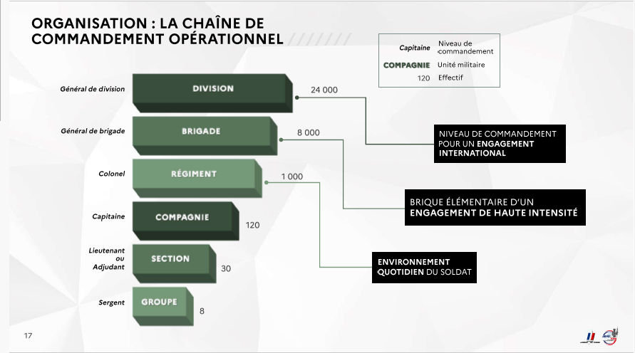
Notes:
L’absurdité des bases de défense dans l’armée de terre

Slide 18
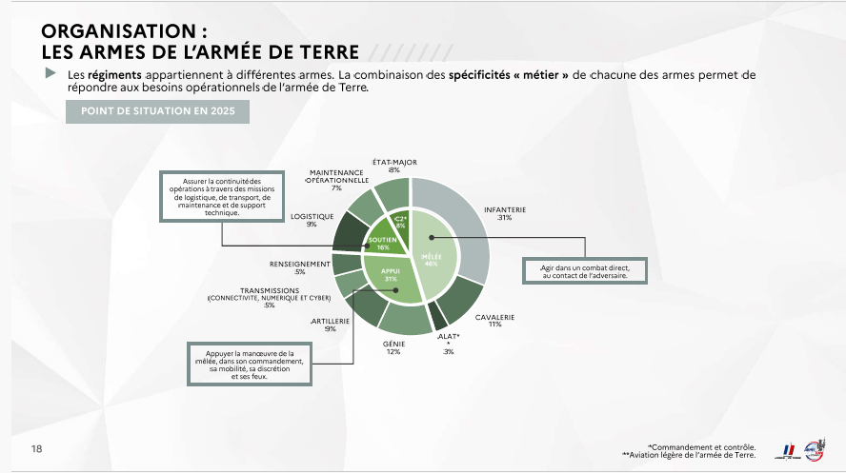
Notes:
Avenir : Historiquement , les armes servent un type de matériels mais où placer les drones ?
Renseignements ?
Artillerie ?
Infanterie ?
Toutes armes ?

Slide 19
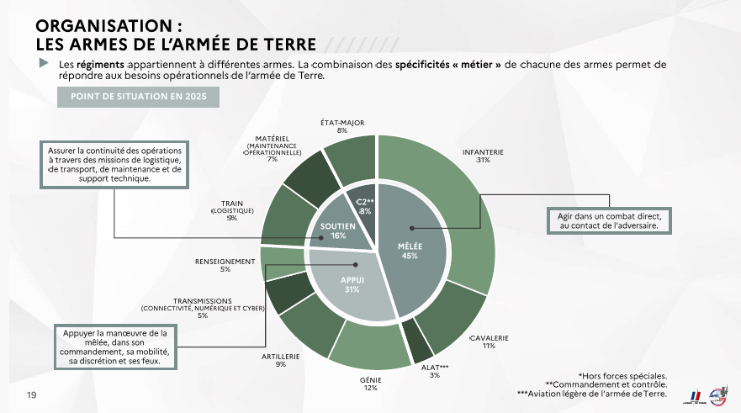
Notes:
Les avantages et les limites du GTIA :
Un assemblage de force autour d’un noyau dur d’une arme (INF CAV GEN…)
Un concept très adapté aux guerres extérieures des décennies 1990-2020
Pb : perte de savoir faire des emplois groupés ART et GEN.
Besoin de recréer les CMO au niveau brigade et division

Slide 20
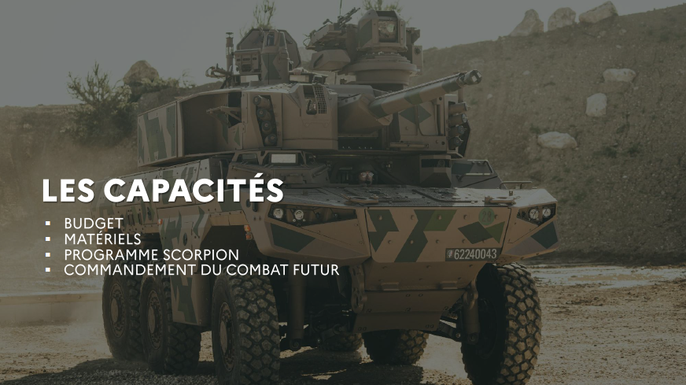

Slide 21
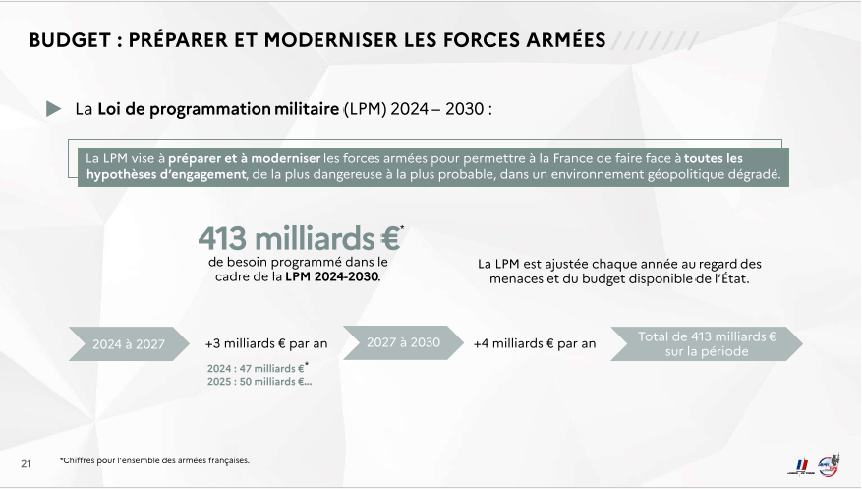
Notes:
Reconnaissons tout d’abord un fait : l’analyse stratégique de la RNS est fondée (même si elle sous-estime gravement les risques de graves troubles intérieurs) et l’affichage d’un réel effort budgétaire au profit de la Défense est clair : le doublement du budget des armées de 2017 initialement prévu pour 2030 est avancé à 2027 pour passer de 32 à 64Md€. Si le Président n’a pas cité dans son discours de pourcentage de PIB, la France s’est engagée lors du sommet de l’OTAN à La Haye à porter ce pourcentage à 5% en 2035 dont 3.5% pour des dépenses de défense stricto sensu, ce qui ferait un peu plus de 100Md€ pour la seule défense. Le brouillard persiste cependant entre 2027 et 2035 pour atteindre les 100Md€ promis à La Haye, mais après moi, le déluge ?
Ne faisons toutefois pas le procès de l’échec a priori de l’ambition présidentielle pour les armées, ce serait très regrettable tant cet effort est nécessaire mais gageons surtout que les finances publiques sauront encaisser cette surcharge car les déficiences et les faiblesses sont réelles et nombreuses : frappes dans la profondeur, capacité anti-missiles, spatial militaire, ravitaillement en vol, transport stratégique, cyber, quantique, constitution de réserves stratégiques…
Néanmoins, ne pas injurier l’avenir n’exclut pas d’investiguer le passé et de passer au crible l’exécution des deux premières années de l’actuelle LPM 2024-2030. La réalité est en effet tout autre et le lyrisme présidentiel s’efface devant la brutalité des chiffres émanant notamment du rapport de mai 2025 sur l’exécution de la LPM de la commission des finances du Sénat.
Avec un peu de recul, si les dépenses de défense ont augmenté, selon ce rapport, de 9.8% de 1986 à 2021, le coût des acquisitions a connu une croissance exponentielle bien plus rapide que celle des crédits militaires et cet effet de ciseaux a contribué, avec les trop fameux dividendes de la paix, au résultat actuel : 1400 chars et 680 avions de chasse en 1990 pour respectivement 222 et 250 aujourd’hui. Or, les taux d’attrition considérables en Ukraine rappellent combien sont nécessaires un retour à la « masse » et un nouvel équilibre entre high tech performante mais coûteuse et équipements rustiques mais saturants.
Par ailleurs, les lois de finances 2024 et 2025 sont bien sûr conformes à la LPM mais l’exécution de la loi de finances 2024, la seule achevée, fait clairement apparaitre que les armées ne peuvent concrètement payer les acquisitions prévues dans la LPM. Dès lors la solution aisée est de glisser la poussière sous le tapis de l’année suivante. Alors que le report de charge de 2022 sur 2023 fut de 3.8Md€ il aura, toujours selon le Sénat, plus que doublé en deux ans avec un report de 8.02Md€ de 2024 vers 2025. Par ailleurs, près de 90% des crédits de paiement prévus en 2025 (hors dépenses de personnel) sont destinés à… apurer les autorisations d’engagement des années précédentes. Une des conséquences de cette situation est immédiate : le taux de réalisation des équipements s’établit en 2024 à 62.7% pour un objectif de… 85%. Par un tour de passe-passe, les armées sont donc autorisées à acheter plus, c’est le côté pile de la pièce… qu’elle ne peuvent réellement payer et c’est le côté face.

Slide 22
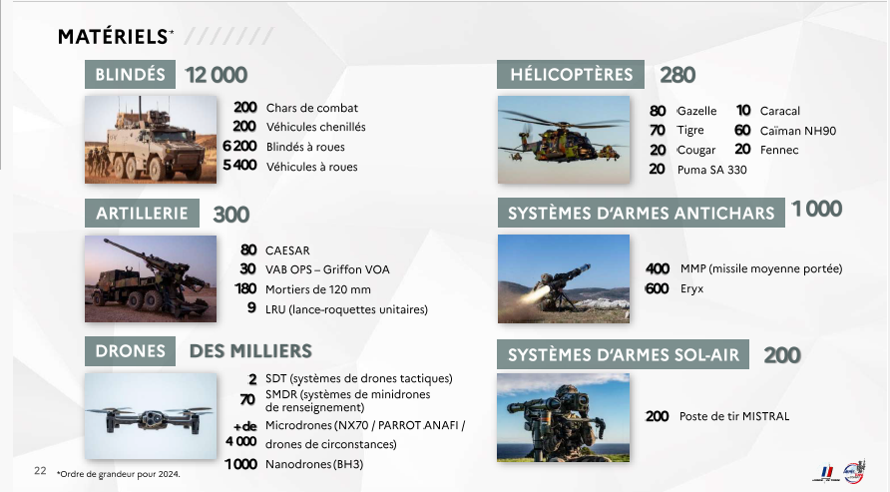
Notes:
Nombre de blindés détruits durant la guerre en Ukraine : >9.000 blindés
Mais livraison de 1300 chars et 32400 VHL blindés
Ukraine : production entre 3 et 4 millions de drones en 2025 soit 250 à 350 000 par mois (et seulement 20,000 en 2024)
les drones sont traités comme des munitions : à usage unique, consommables et entièrement dédiés à la production d'un effet précis à un moment précis. Chaque mois, 200 000 drones sont livrés aux troupes ukrainiennes, contre 20 000 par mois en 2024. À l'avenir, l'Ukraine sera en mesure de produire plus de 4 millions de drones par an, un effort de mobilisation industrielle qui témoigne de l'importance croissante des systèmes sans pilote dans la guerre moderne .
Au-delà de leur utilité tactique, les drones exercent une influence considérable dans le domaine de la guerre cognitive, façonnant les perceptions, le moral et la prise de décision aux niveaux militaire et politique. Leur omniprésence et leur imprévisibilité engendrent un sentiment d'exposition permanente : aucun lieu, des lignes de front aux zones arrière, n'est totalement sûr. Cette saturation psychologique mine l'endurance des soldats, instille la peur au sein des populations civiles et contraint les adversaires à consacrer des ressources disproportionnées à la défense.
Les attaques utilisant la tactique dite de la toile d'araignée – des essaims de petits drones interconnectés qui encerclent et harcèlent les positions ennemies – illustrent comment les drones peuvent immobiliser les troupes non seulement physiquement, mais aussi mentalement, créant l'impression de les prendre au piège dans un filet inextricable. L'audace de telles attaques – comme les attaques israéliennes par téléavertisseurs – démontre qu'aucune partie du territoire national n'est un sanctuaire. Elles soulignent la vulnérabilité des bases aériennes à ciel ouvert, cibles exposées à l'ère des frappes de précision et des incursions de drones à bas coût. De même, la récente frappe de drone contre la Pologne, ^{bien} que d'envergure limitée, a eu un impact psychologique et politique considérable, démontrant la perméabilité des frontières de l'OTAN. Cet événement a également montré que les systèmes à bas coût pouvaient susciter des débats sur l'escalade, la dissuasion et la crédibilité de l'alliance. Ainsi, si les dégâts matériels ont été mineurs, l'impact psychologique a été majeur.
Cette évolution met en lumière un paradoxe important. Si les drones n'ont pas encore provoqué de rupture stratégique au sens clausewitzien du terme (ils ne décident pas des guerres et ne redéfinissent pas leur logique politique – voir ci-dessous), ils jouent néanmoins un rôle cognitif stratégiquement significatif. En amplifiant l'incertitude, en militarisant les images virales et en remettant en question les perceptions de la sécurité, les drones façonnent l'environnement informationnel de manière disproportionnée à leur puissance matérielle.
https://www.hudson.org/missile-defense/impact-drones-battlefield-lessons-russian-ukraine-war-french-perspective-tsiporah-fried#:~:text=Drones%20are%20treated%20like%20ammunition,20%2C000%20a%20month%20in%202024.
L’article du général russe Balouevski : https://legrandcontinent.eu/fr/2025/11/17/poutine-guerre-numerique-nouvelle-doctrine-russe/

Slide 23
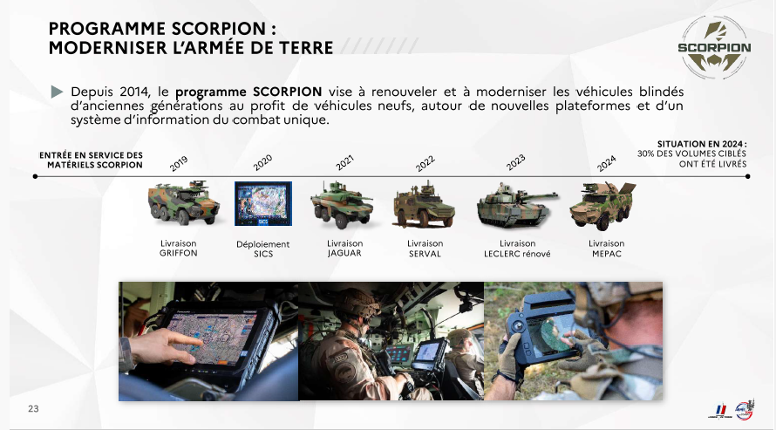
Notes:
Le combat infocentré:
Pb capacité de l’analyse et d’exploitation des données.
Pb déjà réel avant l’explosion des drones.
Article : https://opexnews.fr/iran-guerre-silicon-valley-algorithmes-ia-militaire/
Lors de la première journée de l’opération Epic Fury, Claude a généré environ 1000 recommandations de cibles. Soit une cible toutes les 86 secondes. Dans les 12 premières heures, 900 frappes ont été exécutées : une toutes les 48 secondes. Les opérateurs « dans la boucle » disposaient en moyenne de moins d’une minute et demie pour examiner chaque recommandation de ciblage avant que la suivante n’apparaisse. Ce que les militaires appellent le « jugement humain » se réduit, à ce rythme, à un clic d’approbation.
Dario Amodei, PDG d’Anthropic, a dit ce que peu osent dire. Y compris lui, d’habitude. « Nous ne voulons pas que les entreprises soient plus puissantes que les gouvernements. Mais nous ne voulons pas non plus que les gouvernements soient si puissants qu’ils ne puissent pas être arrêtés. »""Ce qui s’installe durablement, c’est une architecture de décision létale construite par des entreprises privées, financée par des marchés, opérée par des algorithmes. Et gouvernée, pour l’instant, par personne. La Silicon Valley a appris à parler le langage du sacrifice. Pas encore à en assumer le poids. Pendant ce temps, les systèmes tournent. 5000 cibles par jour. Et personne, juridiquement, éthiquement, démocratiquement, n’est vraiment responsable de ce qui se passe quand ils se trompent."

Slide 24
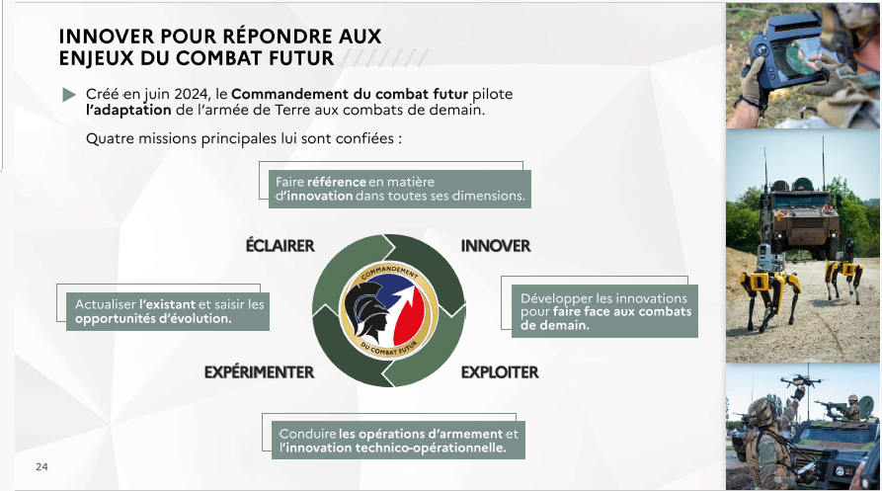

Slide 25


Slide 26
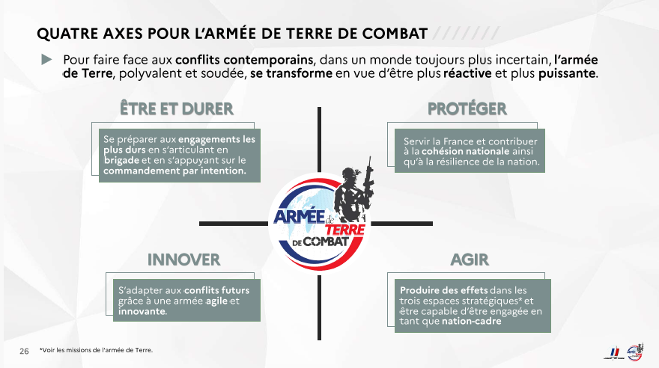

Slide 27
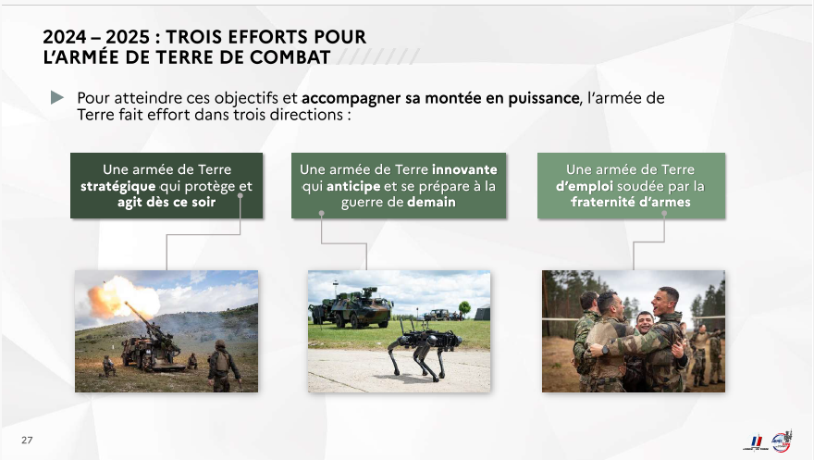

Slide 28
QUELQUES FOCUS …

Slide 29
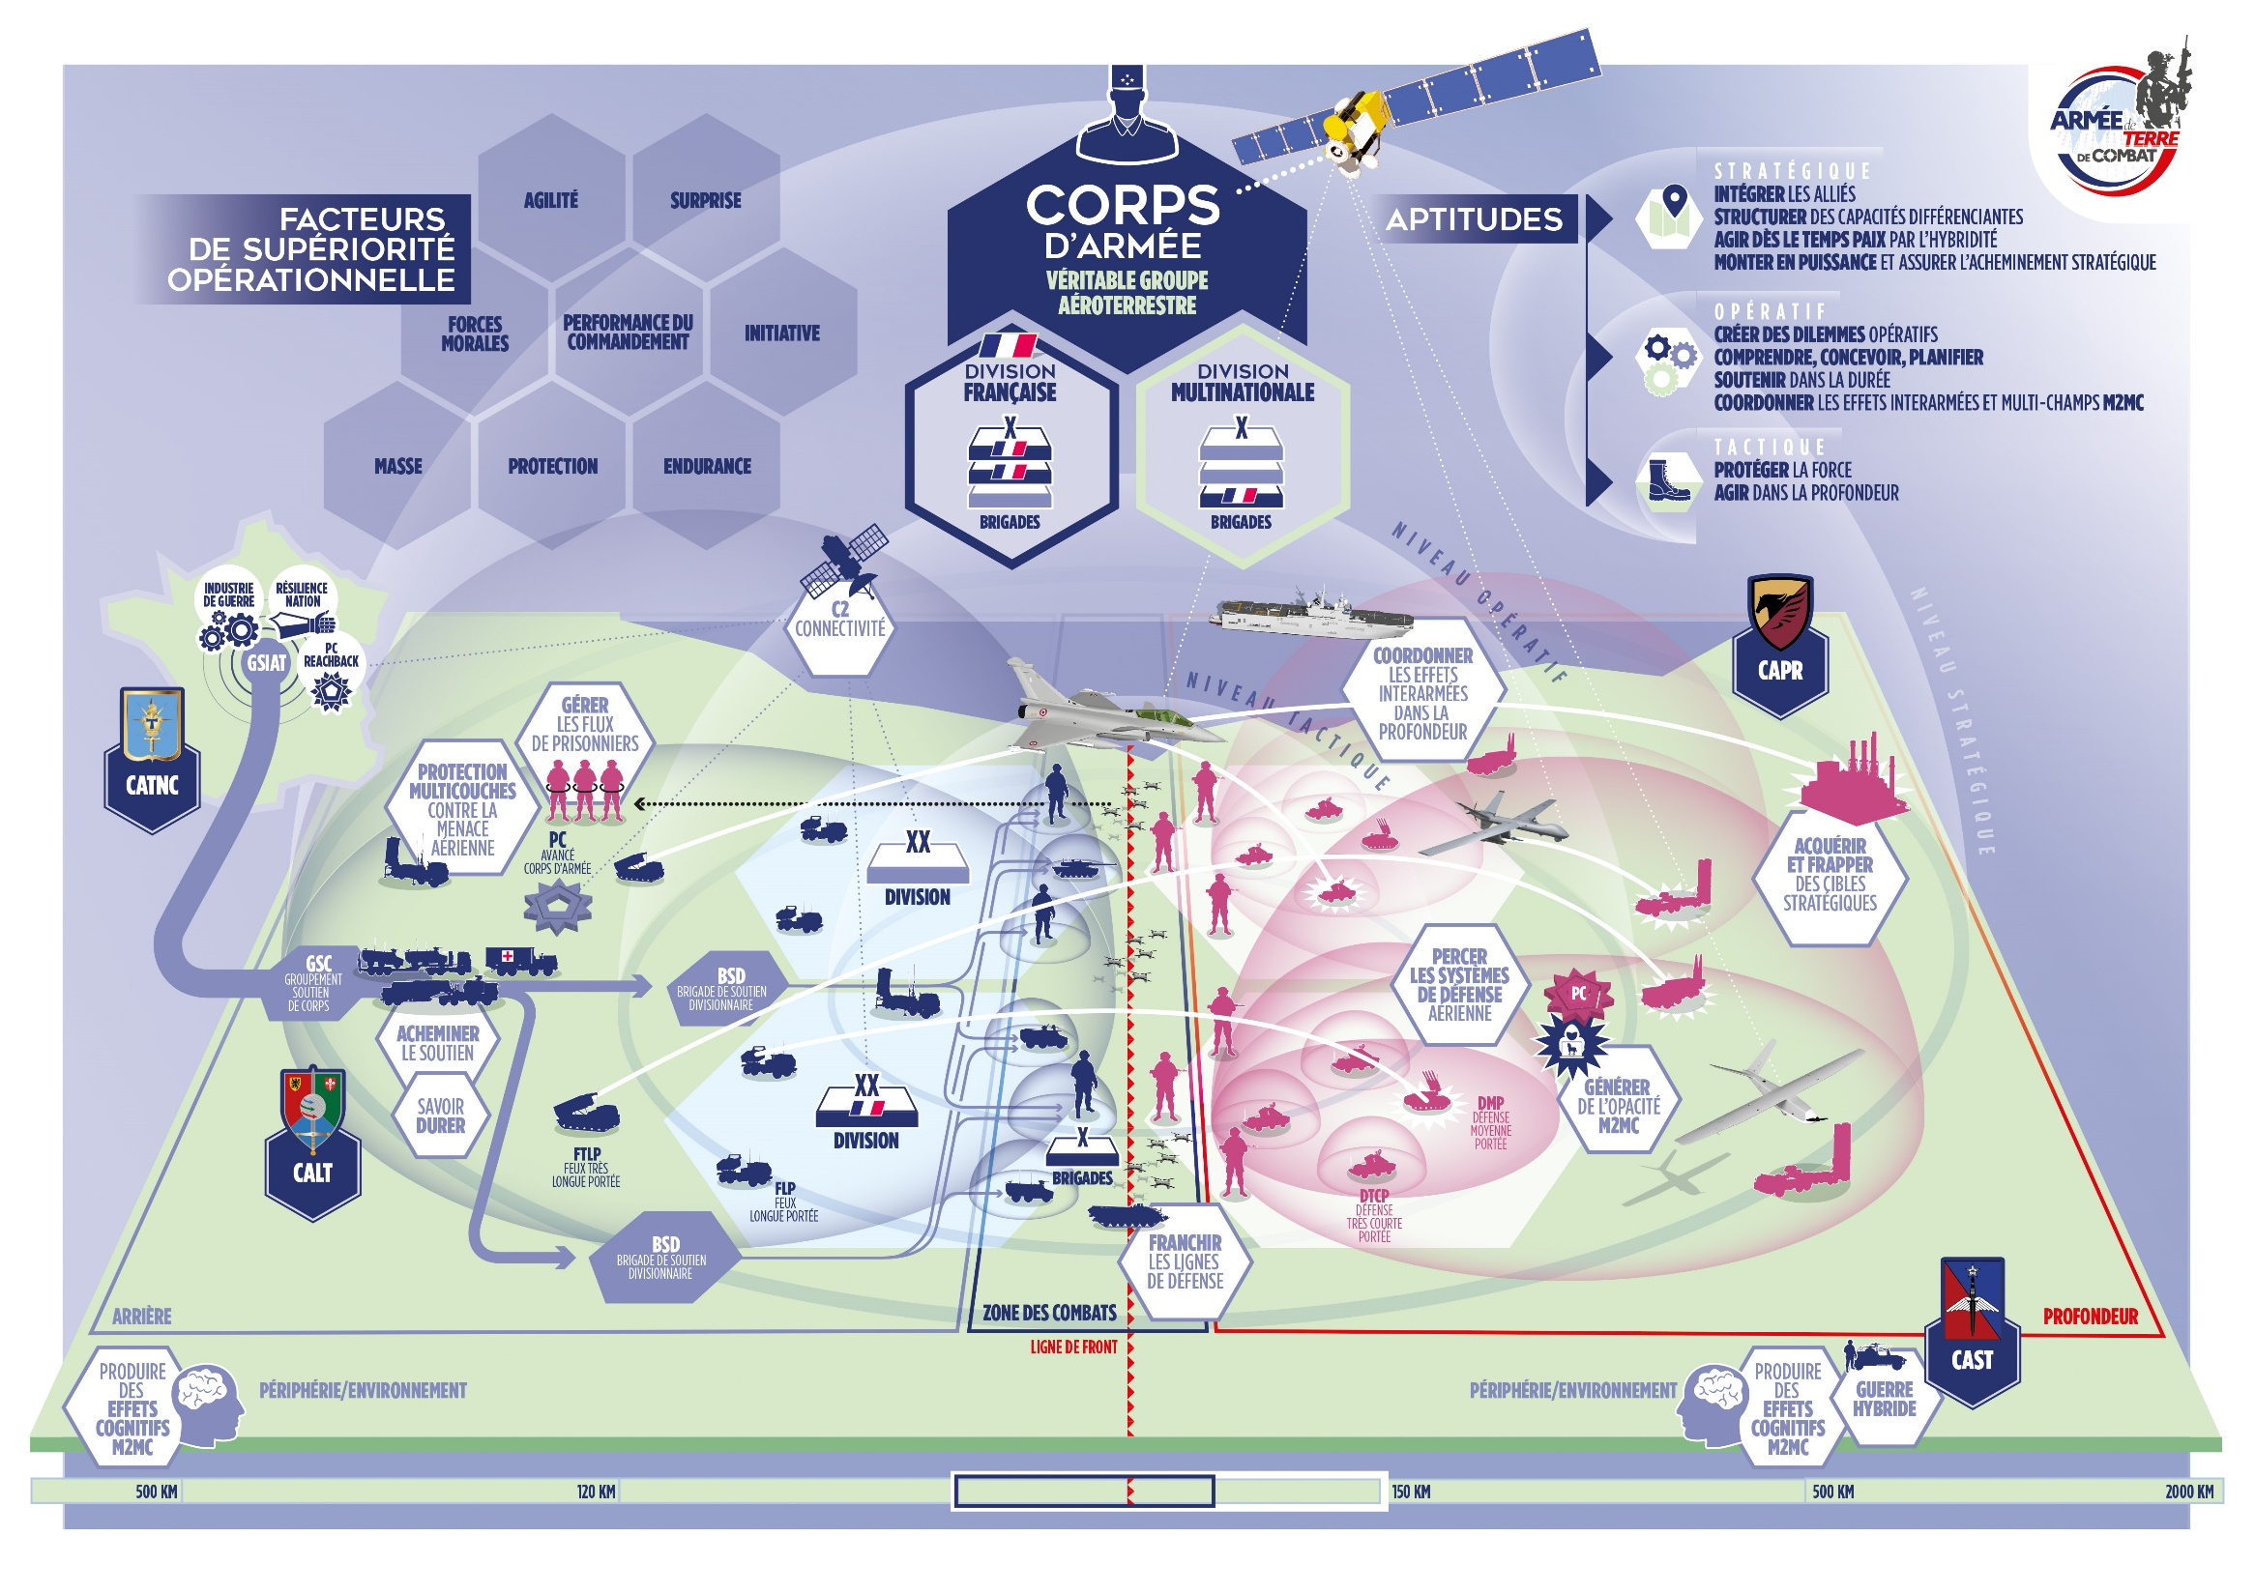
L’ultime niveau d’ambition politique : La Small Joint Operation OTAN
Pas de capacité de commandement d’armée ?
Notes:
Le CA est le niveau opératif de commandement qui constitue le cadre d’emploi maximal et cohérent de déploiement de l’armée de Terre. Aujourd’hui ce niveau de déploiement est appelé dans l’OTAN le corps d’armée. Il s’agit pour le CCF d’étudier l’adaptation cohérente de ce niveau d’engagement de nos forces aux nouveaux enjeux des conflits futurs. C’est pourquoi le corps d’armée dont l’état-major est le CRR-FR (à développer) à Lille constitue un système de force complet et cohérent qui doit prendre en compte l’ensemble du spectre des nouvelles menaces et les nouveaux enjeux des champs Cyber, informationnelle et d’influence. Ce niveau de commandement opératif n’est donc plus seulement un niveau de commandement d’un volume de force, il est un niveau de coordination des effets interarmées et des nouveaux effets Multi-milieux Multi champs que l’armée de Terre veut produire.
Mon message clé : entre la petite guerre africaine et la survie nationale que représente la dissuasion nucléaire, le CA représente la réponse de l’adT à « la défense de l’avant en Europe ».
Un CA, en tant que force déployé pour un engagement majeur, se compose de 2 à 5 divisions. Ces divisions peuvent être composées d’unités provenant de plusieurs nations. Le CA doit donc être capable d’intégrer des grandes unités interarmes étrangères. Nous envisageons donc un tel déploiement nécessairement dans un cadre multinational.
Nous constatons que l’armée de Terre d’aujourd’hui est l’héritère des années d’intervention en opérations extérieures, et des petites guerres. Durant ces années les évolutions de l’armée de Terre se sont faites sous des pressions budgétaires de deux ordres : celle de la contrainte sur les formats, et celles du coût croissant des équipements et de leur soutien. Le choix a été fait de se concentrer sur le cœur du combat interarmes, à savoir la brigade comme étant le réservoir de forces pour les opérations extérieures. Aujourd’hui les brigades interarmes françaises forte de 6 à 8000 hommes composées d’unités de mêlée (INF, CAV) d’unités d’appui (Génie artillerie) sont des outils de combat puissants. Même s’il est nécessaire d’augmenter la létalité, la protection (notamment LATTA et LADA) et le soutien de la brigade, le cœur de notre réflexion s’est donc plus naturellement portées sur les appuis spécialisés du niveau division et corps que nous appelons des éléments organiques, dédiés à des effets spécifiques en lien avec l’évolution des conflits.
Nous constatons aujourd’hui que pour consolider ce niveau de déploiement à l’horizon 2035, il nous faut réinvestir sur notre chaîne logistique. Au-delà du volume de grandes unités déployées et commandées, le niveau du corps d’armée se caractérise par un système de soutien logistique de la métropole jusqu’à la division sur la ligne de front et des éléments organiques de combat qui permettent au niveau du corps d’apporter des effets spécifiques au niveau du théâtre tout entier.
Il nous faut aussi réinvestir sur notre capacité à protéger la force déployée contre la menace aérienne à l’échelle de deux divisions par un système de défense surface Air multicouches et d’accompagnement. Ce système de défense surface-air est essentiel pour permettre aux unités engagées sur la ligne de front de débuter les combats à 100% de leur potentiel. Le RETEX de l’exercice Warfighter 2024 conduit par le 5e Corps US face à des grandes unités russes du 4 au 15 mars 2024 en Pologne a montré que la destruction des moyens de défense moyenne portée a rendu vulnérable la DSA courte et très courte portée, s’en est suivi alors une campagne aérienne (avion, hélicoptères, drones) responsable de 35% des pertes du 5e Corps.
Les systèmes anti-aérien sont les premiers visés de part et d’autre, par des feux indirects et des feux longue portée. Ces systèmes sol-air doivent donc être redondants, discrets, multicouches pour assurer une défense mutuelle, et capable d’accompagner la force qui se déploie et manœuvre. Les frappes longues portée ont eu pour effet de disperser les forces mais aussi d’étirer les déploiements vers l’arrière. C’est donc un défi pour des bulles de défense sol-air de prendre en compte l’ensemble des forces déployées.
Le fait de disposer de plateformes multipurpose représente un gain de MCO : avec du canon anti-aérien LATTA, anti-drone LADA, antipersonnel, du missile anti-char, une capacité de brouillage GE élémentaire. Ainsi la plateforme devient relativement autonome face à plusieurs formes de menaces.
Le CA a donc un rôle clé sur l’arrière de la zone des combats, car cette zone constituera une cible privilégiée des frappes à longue distance visant à désorganiser notre système de force.
Le CA a également un rôle majeur dans la profondeur de l’ENI. Au-delà de la profondeur de la division qui se caractérise par la portée de ses armes et de ses moyens de renseignement. La capacité de frappe à 70 km de nos LRU va bientôt se restreindre à 40km (la limite du CAESAR) lorsque les LRU seront retirés du service.
Il est impératif de reconstituer notre capacité feux longue portée de la division qu’il faudrait étendre jusqu’à 150 km et développer les feux longue portée voire très longue portée du Corps de 150 à 500 km voire 2000 km.
Le corps a donc pour objectif de frapper loin et fort dans la profondeur du déploiement ENI pour préparer le combat des divisions en désorganisant le CDT ENI et en créant des dilemmes opératifs qui pourront être exploités au niveau tactique. Le corps peut et doit aussi produire des effets stratégiques combinés avec les autres effets interarmées.
un exemple concret de cette combinaison : nos frappes longue portée sont toutes désignées pour contribuer à la mission de SEAD de l’armée de l’Air et de l’Espace en détruisant des défenses SA ENI. En effet la densité des système intégrées de défense aérienne est telle que les premières attaques aériennes seraient très consommatrices en pertes d’avions de chasse. L’armée de Terre peut donc participer ainsi directement à l’obtention de la conquête de la supériorité aérienne, même localement et temporairement. Cette supériorité aérienne, nous l’avons vu est un préalable indispensable à l’action terrestre. Par ailleurs, et en quelque sorte en contrepartie l’armée de l’air peut directement contribuer à la conquête des la supériorité des feux c’est-à-dire à la destruction des batteries d’artillerie ENI, notamment à longue portée. Vous voyez bien par cet exemple l’imbrication bénéfique des effets interarmées qui ne peut que se traiter à un niveau de commandement de la force déployée.
Enfin le CA doit développer son rôle d’intégrateur M2MC (multi-milieu multi-champs) dans les domaines guerre électronique, des actions Cyber tactiques et des actions d’influence. Ces capacités qui existent déjà dans l’armée de Terre et en interarmées, trouvent leur pleine efficacité dans un emploi coordonné au niveau opératif des forces françaises déployées.
J’ai voulu passé par ces explications des finalités opérationnelles d’une force déployée pour un engagement majeur pour vous faire comprendre l’idée principale, le CA (mais le libellé importe peu) est un niveau clé de la coordination des effets M2MC, acronyme barbare qui signifie multi-mileu (Terre, Air, Mer) et multi-champ (Cyber, électromagnétique, informationnelle). Le CA est aussi le bon niveau pour conduire à un niveau stratégique la phase de compétition dans le domaine de l’hybridité.
En synthèse, l’EM du CA concentre son action sur le soutien dans la durée des divisions, la protection de leurs arrières, ainsi que sur l’ENI dans une profondeur au-delà de celle de la division, et dans les nouveaux champs.
Si la division agit à un niveau tactique, alors la corps agira à un niveau opératif. Si la division agit à un niveau opératif alors le corps agira à un niveau stratégique.
En tout état de cause le corps est le niveau sommital des forces françaises déployées dans un engagement majeur, c’est donc à ce niveau que la coordination interarmées peut s’effectuer. L’armée de Terre a la responsabilité d’assurer une forme de continuum du niveau tactique au niveau stratégique.
Tout l’intérêt de déployer un corps pour l’armée de Terre, c’est d’aller jusqu’à produire des effets stratégiques.
En conclusion et sous forme d’un principe memo-technique des 3 i
le CA doit être intégré dans une coalition et un système de force interarmées
Le CA doit être intégrateur d’unités étrangères et produit ainsi des effets politico-militaire en terme de RI
Le CA doit être intégral dans la mesure où il produit des effets du niveau tactique au niveau stratégique dans tous les champs de la conflictualité.

Slide 30
LA DISSUASION
Les forces conventionnelles, 1^{ier} niveau de dissuasion
La dissuasion nucléaire :
L’ultime avertissement
L’emploi ou l’échec de la dissuasion
Le discours du PR à L’Île Longue
Notes:
Eléments positifs :
Pas de partage nucléaire et le nouveau concept de « dissuasion avancée » ne repose sur aucun partage de décision, de planification ou de mise en œuvre des armes nucléaires.
Réaffirmation de l’unique souveraineté FR pour l’emploi du feu nucléaire.
La décision ultime d’utiliser le feu nucléaire appartient au seul PR FR
Un mantra réaffirmé :
La nécessité d’une souveraineté européenne en matière stratégique.
Le PR utilise l’atout nucléaire FR (militaire bien sûr mais aussi – et curieusement - en fin de discours le nucléaire civil) pour « donner de la profondeur à la défense de l’Europe ».
Au-delà des mots c’est bien de l’utilisation de notre dernier atout de puissance souveraine pour faire avancer une souveraineté européenne qu’il s’agit ! Derrière les mots pompeux, il y a une trahison !
Armes prépositionnées en Europe
Exercices conjoints entre alliés
Augmentation du nombre de têtes
Tempo de l’évolution :
T1 : Effort de convergence
T2 : structure ad hoc

Slide 31
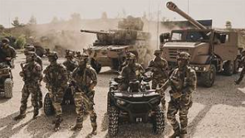
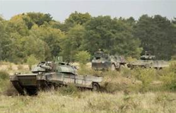

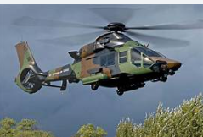
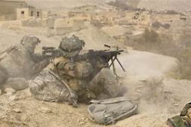
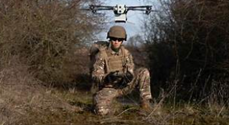
DES QUESTIONS ?
Pour aller plus loin :
Les drones :
https://legrandcontinent.eu/fr/2025/11/17/poutine-guerre-numerique-nouvelle-doctrine-russe/
https://www.hudson.org/missile-defense/impact-drones-battlefield-lessons-russian-ukraine-war-french-perspective-tsiporah-fried#:~:text=Drones%20are%20treated%20like%20ammunition,20%2C000%20a%20month%20in%202024.
https://opexnews.fr/iran-guerre-silicon-valley-algorithmes-ia-militaire/

